Slide 1
게임 제작 포트폴리오
이승준
TPS 좀비게임(3D)
지나가는 나무꾼이오!(2D)
퍼즐 방탈출(3D)
전선을 지켜라(2D)

Slide 2
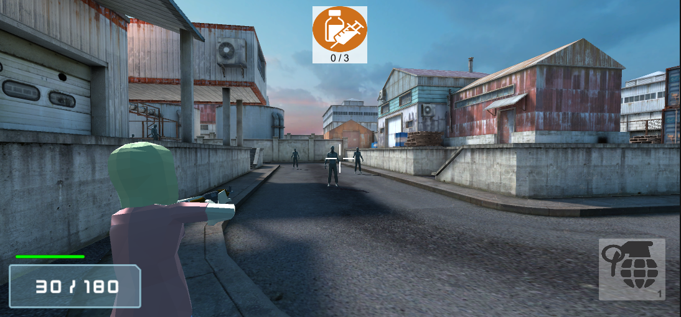
TPS 좀비게임(3D)
←요약 영상 파일(MP4)

Slide 3
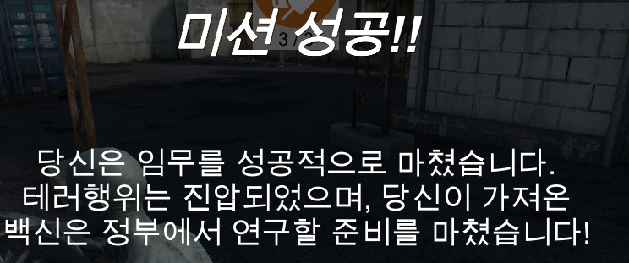

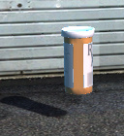
TPS 좀비게임(3D) - 소개
이 게임은 백신을 모으기 위해 가는 길에 보이는 좀비를 피하거나 처치하는 게임입니다.
백신은 맵 전체 고정된 위치에 3개 있고 전부 모이면 클리어합니다.
게임의 모든 UI는 UGUI를 사용해 제작하였습니다.
게임의 전반적인 모티브를 바이오하자드6에서 가져왔습니다.

Slide 4
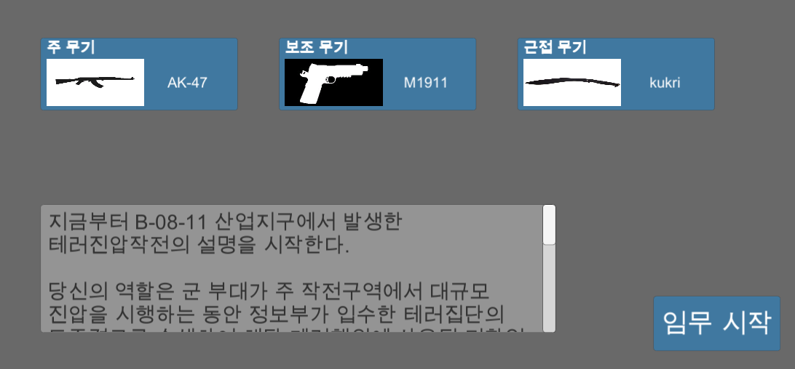
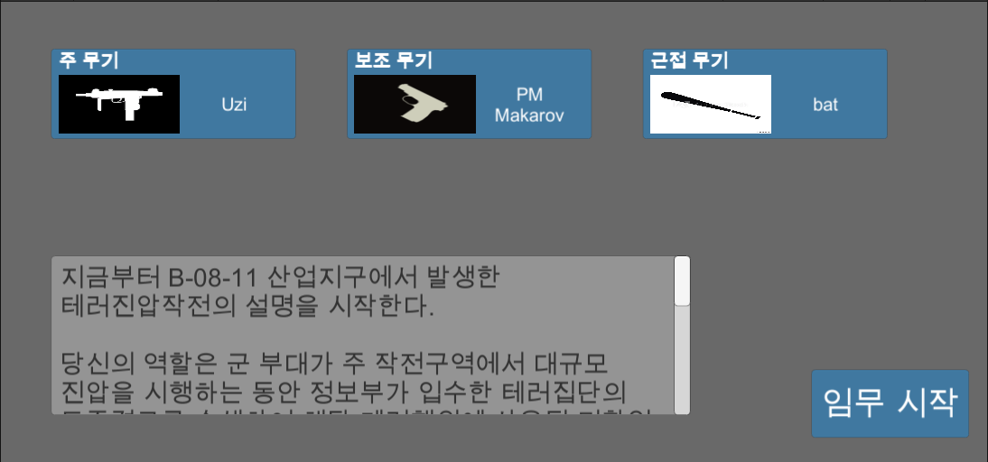
TPS 좀비게임 (3D) - 정비화면
정비화면에서 주인공이 사용할 무기를 선택할 수 있습니다.
무기는 txt파일에 이름리스트를 줄바꿈으로 구분하여 나열하고, 게임을 실행했을 때 txt파일을 불러와 무기메뉴를 구축합니다.
여기서 선택한 무기는 GameManager에 저장되어 게임씬에 전달됩니다.
임무시작버튼을 누르면 게임 씬을 불러오게 됩니다.

Slide 5
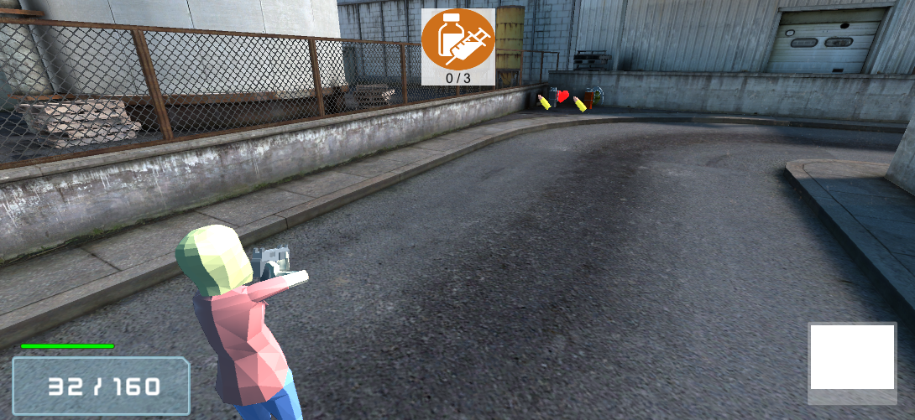
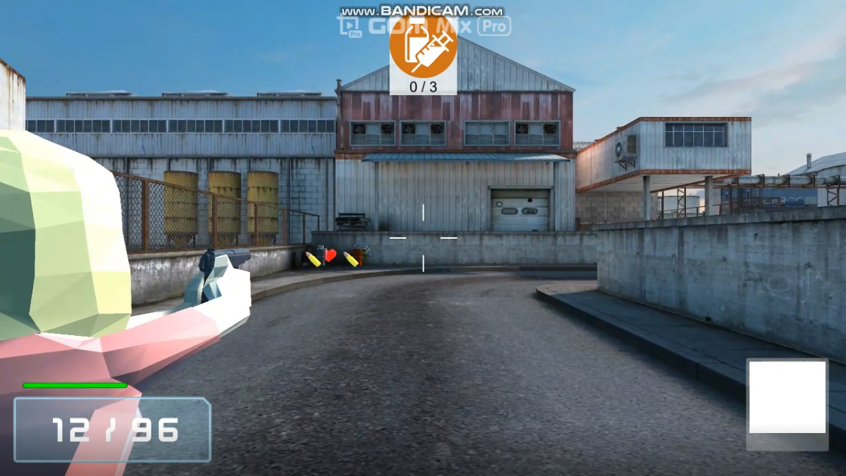
TPS 좀비게임 (3D) - 게임화면
게임이 시작되면 GameManager에서 장비데이터를 넘겨받아 무기위치 오브젝트에 하위 오브젝트로 생성합니다.
조준을 하면 조준선이 나타나게 되고, 총의 명중률에 따라 조준선의 범위가 정해집니다. 총의 정보는 유니티 에디터를 통해 설정이 가능합니다.
사격하게 되면 조준선 범위 안에서 랜덤으로 카메라가 선을 발사합니다. 선과 충돌한 지점이 있으면 총의 발사지점에서 충돌한 지점을 향해 한번 더 선을 발사하여 이 선에 충돌한 HP가 존재하는 오브젝트에 데미지를 줍니다. 만약 충돌한 오브젝트가 없다면 선 끝을 향해 발사합니다.

Slide 6
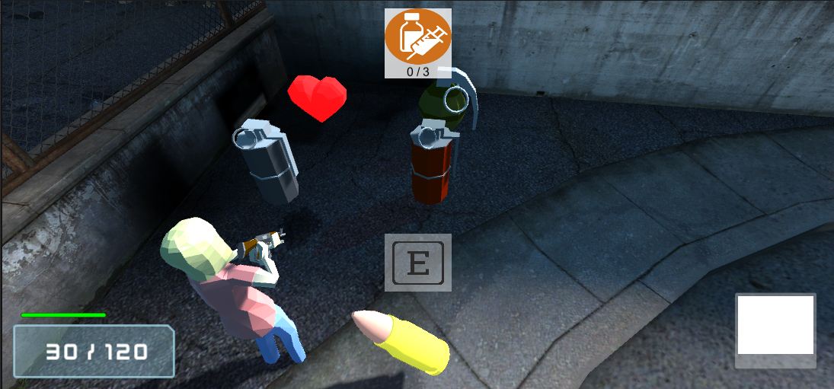
TPS 좀비게임 (3D) - 아이템
아이템과 충돌하면 가이드UI를 띄워 유저에게 키를 알려주고 습득하면 탄약이 아닌 아이템은 인벤토리에 List로 저장됩니다.
아이템은 투척류와 비투척류 그리고 탄약으로 분류되어 탄약은 상호작용 시 그 자리에서 바로 탄약을 채우고 비투척 아이템은 인벤토리에 저장되어 있다가 사용키를 눌러 사용합니다.

Slide 7
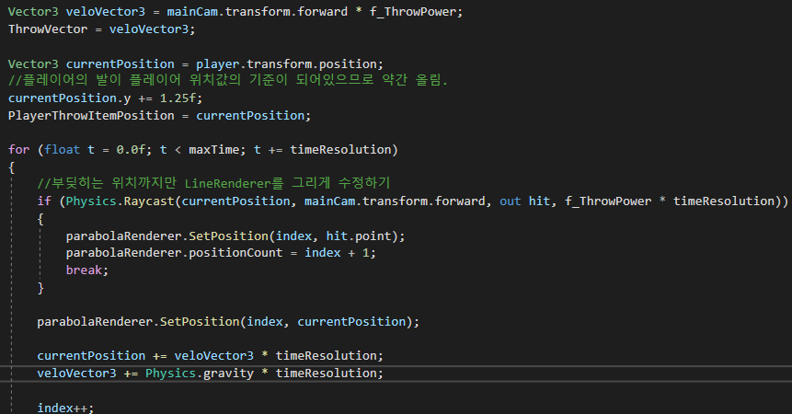
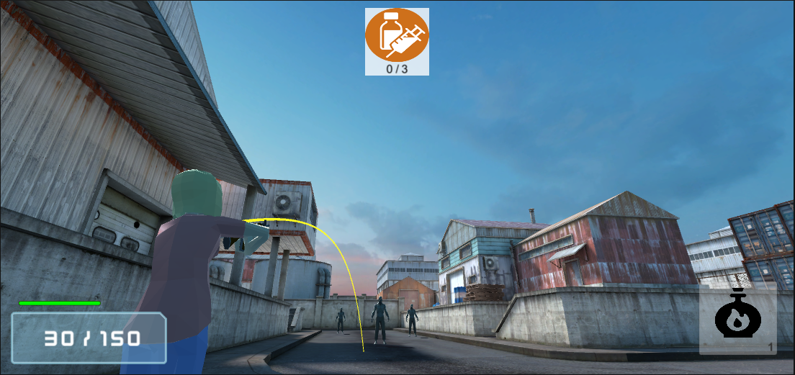
TPS 좀비게임 (3D) - 투척
투척류 아이템을 사용하면 LineRenderer를 (바라보는 방향 * 던지는 힘)에 유니티엔진의 중력값을 누적해서 더한 값으로 그려 유저가 던진 아이템이 어디에 도달할지 대략적인 위치를 알려줍니다.
아이템 사용버튼에서 손을 떼면 LineRenderer가 그려준 궤적을 따라 아이템을 활성화하여 날린 뒤 아이템의 효력이 다하면 비활성화합니다.

Slide 8
TPS 좀비게임(3D) - 적

Slide 9
퍼즐 방탈출게임(3D)
←요약 영상 파일(MP4)

